Slide 1









TRƯỜNG TIỂU HỌC GIANG BIÊN
CHÀO MỪNG CÁC EM ĐẾN VỚI
TIẾT TIẾNG VIỆT

Slide 2




Tiết 3

Slide 3





HĐ 1: Ôn tập kĩ năng đọc thành tiếng
Đọc bài
Chú gấu Mi–sa
2
1
Đọc bài
Con đã lớn thật rồi
Đọc bài
Ba con búp bê
Đọc bài
Ngưỡng cửa
3
4

Slide 4



Ôn tập viết đoạn văn kể lại một sự việc
Các bước viết một đoạn văn kể lại một việc
1. Viết về gì?
2. Tìm ý
3. Sắp xếp ý
4. Viết đoạn văn
5. Hoàn thành đoạn văn

Slide 5
THỰC HÀNH
Chọn 1 trong 2 đề sau, thực hành viết đoạn văn theo như gợi ý:
Viết đoạn văn kể lại một cuộc nói chuyện điện thoại của em
Viết đoạn văn kể về một tiết học em thích.

Slide 6
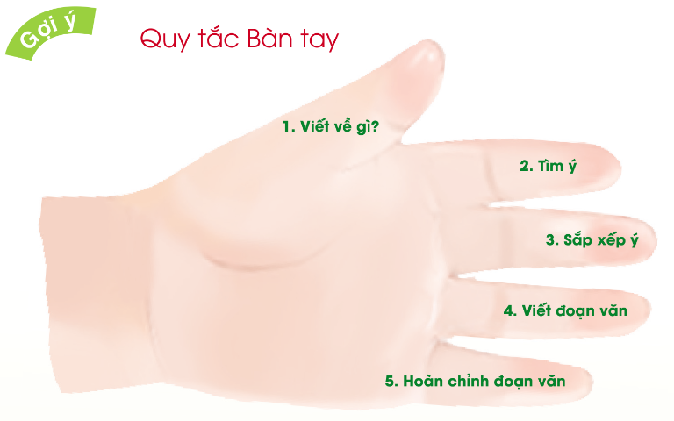
Chào cờ
Tổng kết thi đua
Văn nghệ
Trao thưởng
Câu đố
Trò chơi

Slide 7
Viết đoạn văn kể về một tiết học em thích.
Gợi ý: Tiết Chào cờ đầu tuần
1. Đó là giờ chào cờ tuần … của năm học có chủ điểm …
2. Mở đầu là nghi lễ chào cờ. Khi khẩu lệnh “Chào cờ” vang lên, các bạn học sinh đứng trang nghiêm, hướng mắt về ….
3. Tiếp đến là cô giáo Tổng phụ trách tổng kết thi đua … và …
4. Sau cùng là các tiết mục văn nghệ, câu đố… Đây là phần … được các bạn háo hức đón chờ…
5. Được tham dự tiết chào cờ em thấy rất…. Em mong…

